Slide 1
食得其所
指導老師: 滕元翔
資工三A 411004053 葉峻豪
資工三A 411004079 黃昱傑
資工三A 411004037 吳東翰
資工三A 411030478 朱奕吉
資工三A 411030575 葉宇軒

Slide 2
目錄
摘要
研究動機
研究目的
技術介紹
系統設計與架構
實現方法
結果與討論

Slide 3
摘要
「食得其所」是一個以數據為基礎的餐點備料系統，隨著人工智慧和深度學習技術的迅速發展，資料庫技術在各個領域都有廣泛應用，其中在食品行業的應用也越來越受到關注。
一家餐廳在不同季節、天氣、溫度，都會有不同的客人量，利用氣象局的預測天氣，推估下一周將會有多少的客人量，讓餐廳得知下一週該進貨多少食材，減少食材的浪費。

Slide 4

研究動機
如果你家是開餐廳會想知道的事?

Slide 5
研究目的
食材進貨量的控制
天氣變化帶來的影響
每日的備料量
減少成本、食材浪費

Slide 6
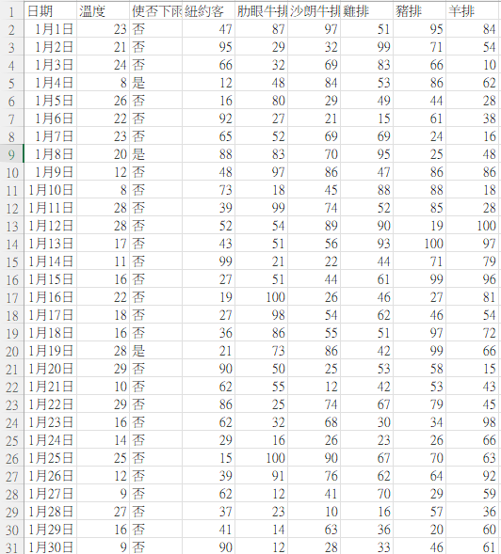
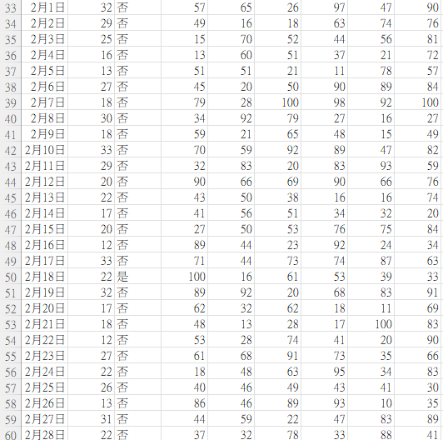
食材進貨量的控制
利用數據、資料統計，推估當週、當月食材的進貨量。

Slide 7
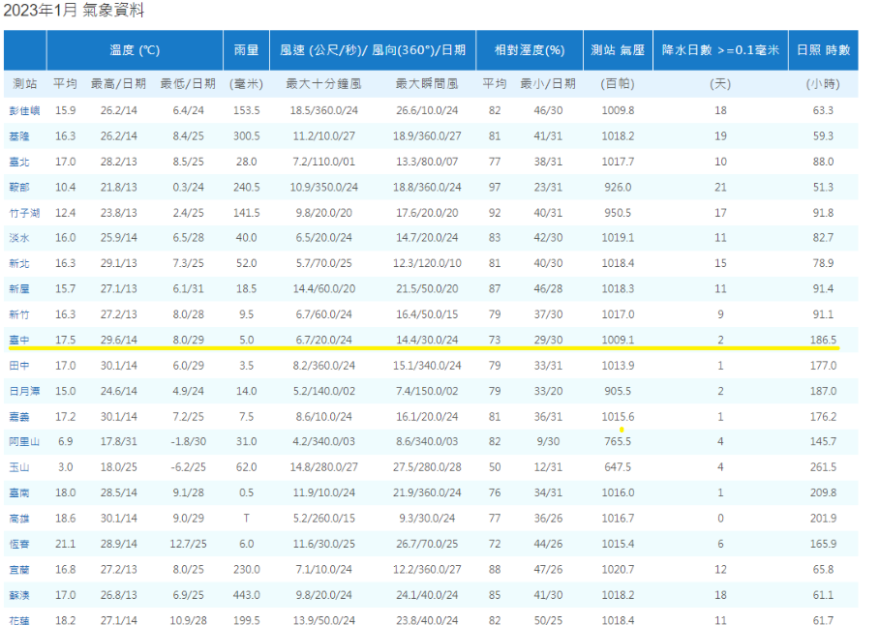
天氣變化帶來的影響
在不同溫度、天氣、季節，每個客人擁有不一樣的想法，會有不同的客人量，並推估當天可能有多少客人。

Slide 8
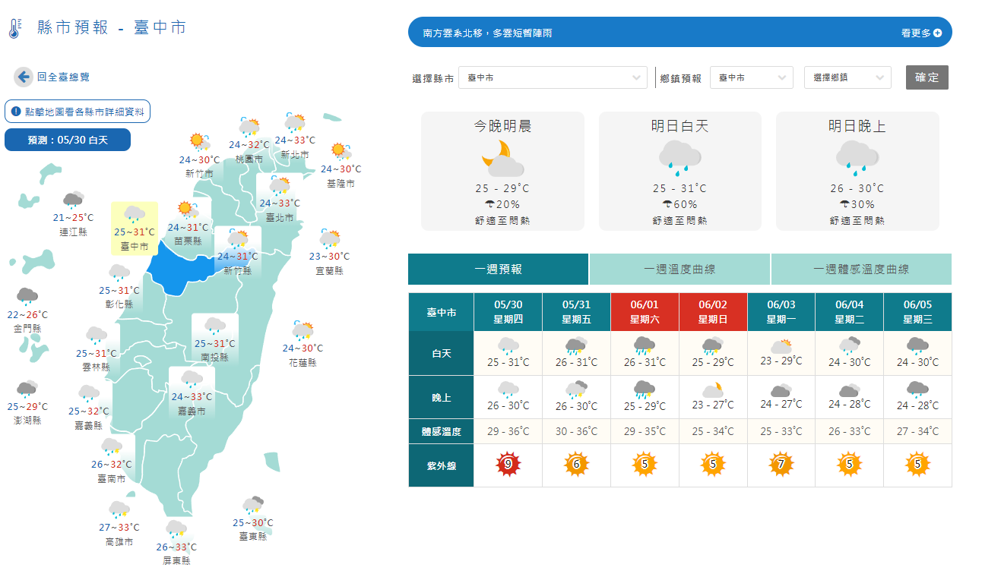
減少成本、食材浪費
利用數據計算並推估出每月客人量，並告訴餐廳需準備多少食材，讓食材不再浪費。

Slide 9
技術介紹
資料庫
決策數

Slide 10
資料庫
資料庫是一個有組織的資料集合，通常以電子方式儲存在計算機系統中。資料庫的主要目的是高效地儲存、管理和檢索資料，在影像辨識食物，當這個動作完成之後，就會從資料庫讀取該食物的食材。

Slide 11
決策樹
決策樹（Decision Tree）是一種常用的機器學習算法，用於分類和回歸任務。決策樹模型通過樹狀結構進行決策，它由節點（Nodes）和分支（Branches）組成，從根節點（Root Node）開始，通過一系列決策分支（Decision Branches）直到達到葉節點（Leaf Nodes），每個葉節點代表最終的決策或預測結果。

Slide 12
決策樹
天氣、季節、溫度
下雨
沒下雨
春
夏
秋
冬
10º
11º~15º
16º~20º
21º~25º
25º~30º
30º

Slide 13
系統設計與架構
流程圖
架構圖

Slide 14
流程圖
問題的發現與目標
數據收集
數據統計
監測與改進
數據分析
如何實施
解釋與報告
數據建模

Slide 15
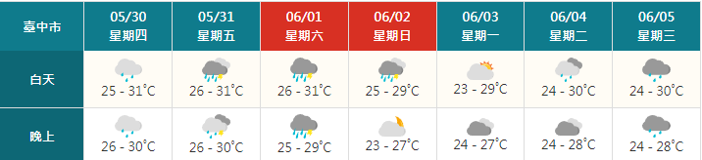
架構圖
使用者
輸入下周天氣、季節、溫度
線上統計數據
使用C語言產生數據
結果顯示

Slide 16

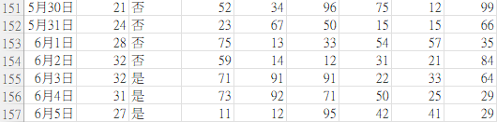
實現方法
使用C語言先進行計算，並讓使用者輸入日期、天氣、溫度，並推估出當天客人量。
取的下週天氣預測後，利用決策樹進行分類，是否下雨、季節、當天溫度進行評估，
再給予店家預測結果，紐約客、肋眼牛排、沙朗牛排、雞排、羊排、豬排、牛排，各需要進多少食材。

Slide 17
結果與討論
使用得數據為Chat GPT產生，做為參考數據，若使用店家餐廳數據，產生結果更能與實際比對，得知計算與推估是否接近實際值。
紀錄該餐廳每天銷售紀錄、記錄每天當天天氣狀況，更能精準預測下週客人量，精準推估要準備多少食材。

Slide 18
參考文獻
交通部中央氣象屬
https://www.cwa.gov.tw/V8/C/W/County/County.html?CID=66
Chat GPT
https://chatgpt.com/?model=auto

Slide 19
設備需求
硬體設備 : 電腦
軟體設備 : C語言

Slide 20
Thank you

